Slide 1
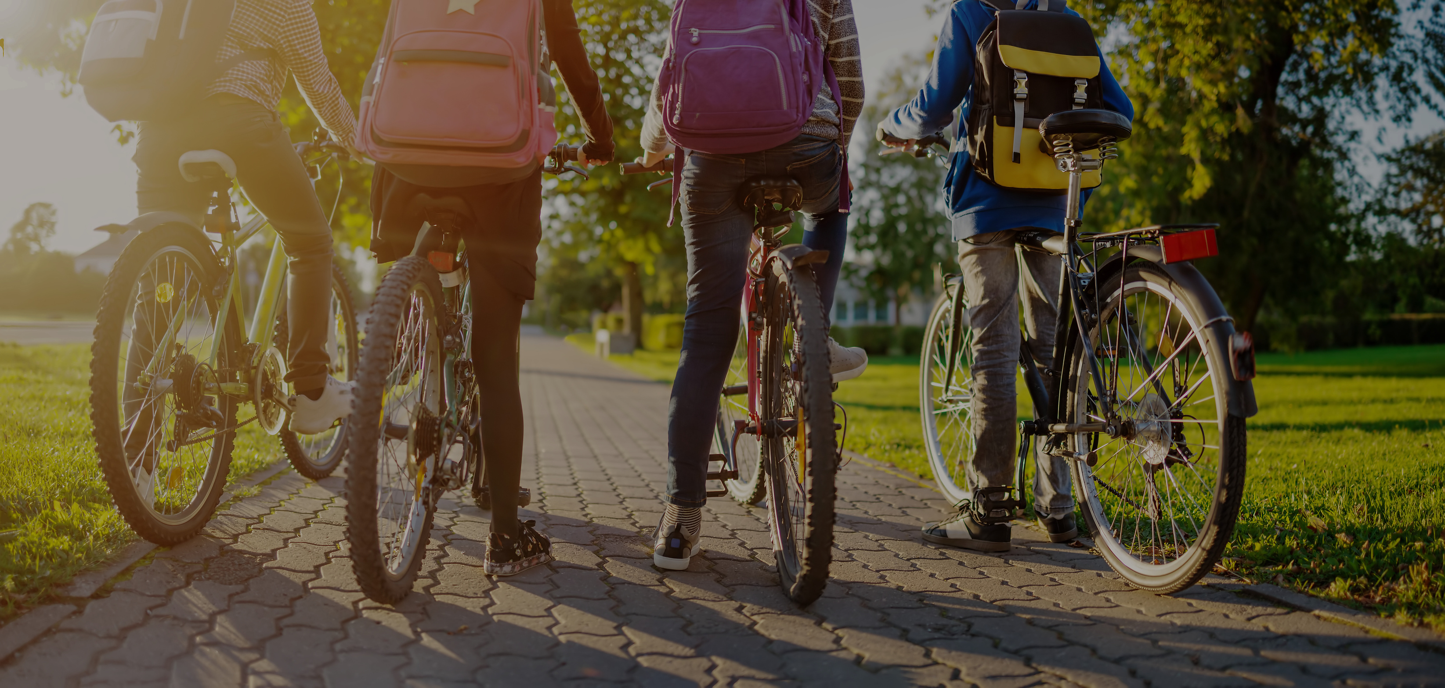

Lihasvoimin kouluun!
Opetusmateriaali koulumatkaliikkumisesta yläkouluun ja toiselle asteelle
400
koulumatkaa
vuodessa
lisää aktiivisuutta
koulupäivään
tehokas keino pienentää hiilijalanjälkeä

Slide 2

Saatesanat
Tämä oppimateriaali on osa Liito ry:n ympäristösuunitelmaa. Haluamme liittona sitoutua kestävän kehityksen periaatteisiin ja tuoda niitä näkyviksi toiminnassamme. Tuottamalla valmista oppituntimateriaalia koulumatkaliikunnasta haluamme edistää jäsentemme ja yleisesti opettajien valmiuksia käsitellä oppilaiden kanssa koulumatkaliikunnan hyötyjä sekä kannustaa aktiivisiin koulumatkoihin.
Koulumatkaliikkuminen on erinomainen keino lisätä terveyttä edistävää liikuntaa koulupäiviin ja sen lisäksi liikkuminen lihasvoimin on ympäristöteko.
Mukavia hetkiä koulumatkaliikkumisen parissa!
Anna Haapalainen / LIITO ry
Lue lisää: Lihasvoimin kouluun! - oppimateriaali koulumatkaliikkumisesta
yläkouluun ja toiselle asteelle

Slide 3
Tämän oppitunnin
aiheena on
Aktiiviset koulumatkat omin lihasvoimin
Tällä oppitunnilla
  Keskustellaan viisaasta liikkumisesta ja sen hyödyistä.
  Pohditaan millainen merkitys aktiivisilla koulu- (ja työ)matkoilla on yksilön ja yhteiskunnan kannalta.
  Harjoitellaan tunne- ja vuorovaikutustaitoja jakamalla mielipiteitä, keskustelemalla ja kuuntelemalla.
  Työskennellään itsenäisesti, parin ja ryhmän kanssa.

Slide 4

Mitä on
viisas liikkuminen?

Slide 5
Mitä on
viisas liikkuminen?
Kestävä liikkuminen
Kestävä liikkuminen keskittyy erityisesti ympäristön kuormituksen vähentämiseen. Tavoitteena on vähentää päästöjä, melua sekä luonnonvarojen kulutusta.
Viisas liikkuminen
Viisas liikkuminen on ympäristöystävällistä, taloudellista, sujuvuuvaa ja turvallista. Se korostaa sosiaalisuutta sekä liikkujan terveyttä ja hyvinvointia. Omin lihasvoimin, julkisilla ja kimppakyydeillä liikkuminen on viisasta liikkumista. Lisäksi viisas liikkuminen voi sisältää myös valikoiman käytännöllisiä ratkaisuja, kuten etätyö ja -kokoukset sekä sähköinen asiointi.

Slide 6
YHTEISÖLLISYYTTÄ
EDISTÄVÄÄ
YMPÄRISTÖYSTÄVÄLLISTÄ
TERVEYTTÄ JA HYVINVOINTIA
EDISTÄVÄÄ
VIISAS LIIKKUMINEN
TALOUDELLISTA
- KUSTANNUKSET JA AIKA
TURVALLISTA JA SUJUVAA

Slide 7
Ympäristöystävällinen
liikkuminen?

Slide 8
Ympäristöystävällisyys
Yksityisautoilun väheneminen
Viisas liikkuminen (omin lihasvoimin, joukkoliikenne, kimppakyydit)
  pienentää hiilijalanjälkeä ja hillitsee ilmastonmuutosta
  vähentää liikenteen päästöjä ja parantaa ilmanlaatua
  vähentää meluhaittoja
  vähentää mikromuovin määrää
Viisas liikkuminen on kestävää!

Slide 9
Tiesitkö...
Suomalaiset ovat yksi eniten ilmastoa kuormittava kansa suhteessa asukaslukuun.
Asuminen, ruoka ja liikkuminen ovat suurimmat yksityisen kulutuksen kasvihuonepäästöjen aiheuttajat.

Slide 10
Ilmastonmuutos
Nice to Know
Sitran megatrendit katsaus 2023
  Ihmisen toiminta murentaa luonnon kantokykyä vaarantaen koko taloutemme ja hyvinvointimme pohjan ➝ ekologinen kestävyyskriisi.
  Ilmaston lämpenemisellä on vaikutuksia muun muassa ruokaturvaan, elinoloihin ja luonnon monimuotoisuuteen.
  Tarvitaan voimakkaita päästövähennyksiä nopeasti.
  Päästöjä tulisi vähentää 80% vuoteen 2050 mennessä.
  Kansalaisten rooli ilmastonmuutoksen hillinnässä on merkittävä.
  Uusi megatrendi katsaus ilmestyy alkuvuodesta 2026.

Slide 11
Liikenteen osuus
Nice to Know
ilmastonmuutoksen hillitsemisessä
  Liikenne aiheuttaa noin viidesosan Suomen kasvihuonekaasupäästöistä.
  Vuonna 2024 tieliikenne aiheutti noin 95 prosenttia kotimaan liikenteen kasvihuonekaasupäästöistä, ja tästä henkilöautoliikenteen osuus oli noin 52 prosenttia.
  Suomessa tavoitellaan liikenteen päästöjen puolittamista vuoteen 2030 mennessä verrattuna vuoden 2005 tasoon.
  Sanna Marinin hallitusohjelman mukaan Suomi on hiilineutraali vuonna 2035.

Slide 12
Terveyttä ja hyvinvointia
edistävää?

Slide 13
Terveyttä ja hyvinvointia edistävää
Arkiaktiivisuuden lisääntyminen
Omin lihasvoimin liikkuminen
  ylläpitää fyysistä kuntoa
  auttaa painonhallinnassa
  näkyy parempana jaksamisena
  ennaltaehkäisee sairauksia ja terveysongelmia: esim. pienentää tuki- ja liikuntaelinsairauksien, sydän- ja verisunnisairauksien, diabeteksen ja korkean verenpaineen riskiä
  vähentää stressiä ja ahdistusta, parantaa mielialaa
  parantaa unen laatua
  lisää vuorovaikutusta ja vahvistaa sosiaalisia suhteita
  vaikuttaa kognitiivisiin kykyihin, kuten keskittyminen, tarkkaavaisuus, muisti ja oppiminen

Slide 14

Tiesitkö...
Kansallinen liikkumissuositus 7–17-vuotiaille lapsille ja nuorille suosittaa:
Monipuolista, reipasta ja rasittavaa liikkumista vähintään 60 minuuttia päivässä yksilölle sopivalla tavalla, ikä huomioiden.
Lähde: Opetus- ja kulttuuriminsteriö, 2021

Slide 15
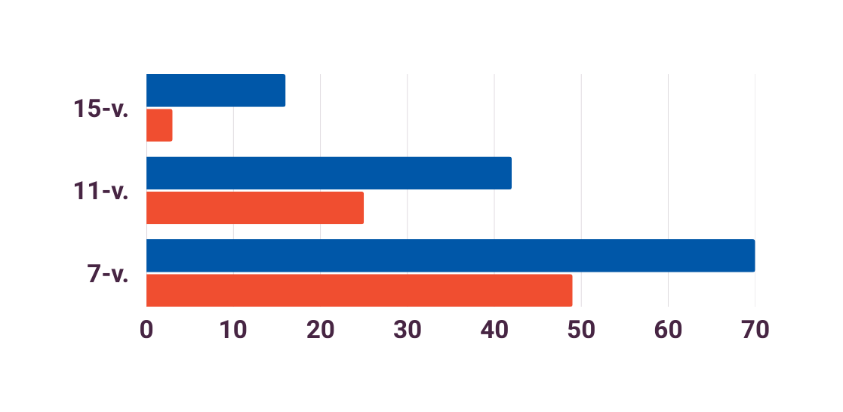
Tiesitkö...
Liikemittarilla mitattuna!
Liikkumissuosituksen täyttyminen
16%
3%
Joka kolmas
saavutti suosituksen
eli
liikkui reippaasti tai rasittavasti vähintään 60 min joka päivä.
42%
25%
70%
40%
pojat
tytöt
Lähde: LIITU-tutkimus, 2022

Slide 16
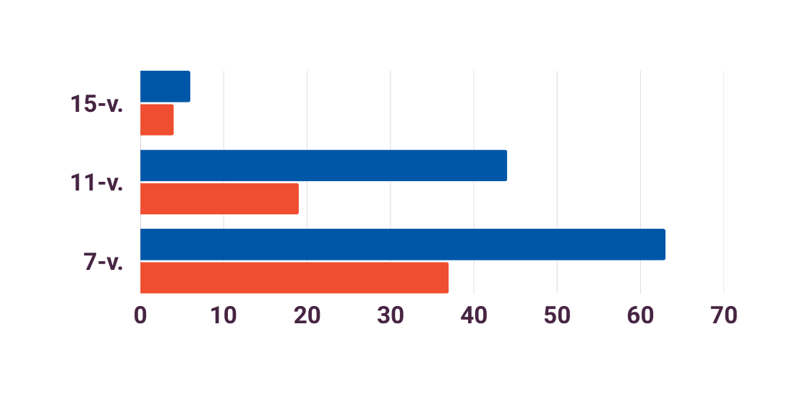
Tiesitkö...
Liikemittarilla mitattuna!
Liikkumissuosituksen täyttyminen
6%
4%
Joka neljäs
saavutti suosituksen
eli
liikkui reippaasti tai rasittavasti vähintään 60 min joka päivä.
44%
19%
63%
37%
pojat
tytöt
Lähde: LIITU-tutkimus, 2024

Slide 17
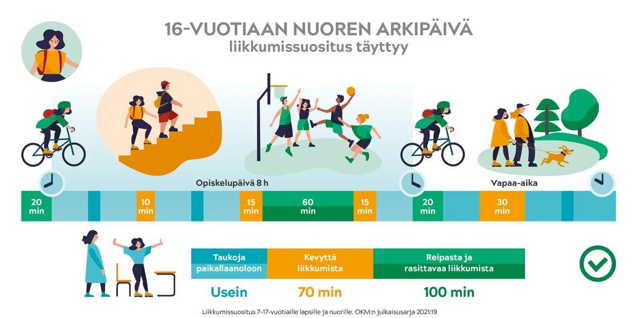
Pyöräily on kävelyä intensiivisempää.
Koulumatkasta kertyy 40 min
Lähde: 16-vuotiaan nuoren arkipäivä, kun liikkumissuositus täyttyy (www.ukkinstituutti.fi)

Slide 18
Entäs se joukkoliikenne?
Koulukuljetukset autokyydin sijaan edistävät arkiaktiivisuutta
  Joukkoliikenteen käyttäjät siirtyvät aktiivisesti pysäkille ja sieltä kohteeseen.
  Fiksusti kouluun -ohjelman selvityksen mukaan joukkoliikennettä käyttävän oppilaan edestakaisten pysäkkimatkojen pituus on noin 1 km ja vuodessa yhteenlaskettuna kokonaismatka on keskimäärin 200 km.
  Joukkoliikenteen käyttäjä ottaa päivässä keskimäärin 2000 askelta enemmän kuin yksitysautoilija.

Slide 19
Taloudellista -
säästää aikaa ja rahaa?

Slide 20
Taloudellista
Säästää aikaa ja rahaa
Omin lihasvoimin liikkuminen on
  edullista (matkaliput, polttoaine, pysäköintimaksut)
  kansantaloudellisesti kannattavaa: vähentää sairastumisriskiä, lisää elinvuosia (hoitokustannukset, sairauspoissaolot)
  lyhyillä matkoilla nopeaa: pyöräily on usein autoa tai bussia nopeampi kulkutapa
  riippumaton aikatauluista ja ruuhkista
Kimppakyydit ja joukkoliikenne vs yksityisautoilu
  edullisempaa (polttoaine, pysäköintimaksut)

Slide 21
Tiesitkö...
Suositusta vähäisempi reippaan ja rasittavan liikkumisen määrä eli liikkumattomuus aiheuttaa Suomessa vuosittain yli 3 miljardin euron kustannukset. Liikkumattomuus lisää riskiä useille kansansairauksille, kuten tyypin 2 diabetekselle ja sydän- ja verisuonisairauksille.
Lähde: Liikkumattomuuden kustannukset Suomessa, UKK-isntituutti)

Slide 22

Lähde: Liikkumattomuuden kustannukset Suomessa, UKK-istituutti

Slide 23
Tiesitkö...
Maailman terveysjärjestö WHO on raportoinut, että jokainen uusi aikaisemmin passiivinen pyöräilijä voi tuottaa yhteiskunnalle säästöjä noin 0,7 € / pyöräily kilometri terveyshyötyjen ansioista.
Lähde: Cycling and walking can help reduce physical inactivity and
air pollution, save lives and mitigate climate change (WHO)

Slide 24
Tiesitkö...
Nice to Know
Tanska: Yhteiskunta hyötyy noin 0,64 € (4,79 DKK) per pyöräilty kilometri, kun taas autoilu maksaa yhteiskunnalle noin 0,71 € (5,29 DKK) per kilometri.
Ranska: Jokainen työmatkapyöräilijä säästää keskimäärin 1200 € vuodessa terveydenhoitokuluissa.

Slide 25
Edistää
yhteisöllisyyttä?

Slide 26
Edistää yhteisöllisyyttä
Yhteiset koulu-matkat
Lihasvoimin liikkuminen
  yhteiset koulumatkat kävellen tai pyöräillen edistävät yhteisöllisyyttä ja sosiaalista vuorovaikutusta
  ihmisten kohtaaminen matkalla (tervehtiminen, keskustelut)
Julkinen liikenne
  eri-ikäisten ihmisten kohtaaminen
  yhteisten tilojen jakaminen ja kunnioittaminen
Kimppakyydit
  edistävät yhteisöllisyyttä ja sosiaalista vuorovaikutusta

Slide 27
Turvallista
ja sujuvaa?

Slide 28
Turvallista ja sujuvaa
Yksityisautoilun väheneminen
  vähentää asuinalueiden ja kouluympäristön moottoriliikennettä ja siitä aiheutuvia viihtyvyys- ja turvallisuushaittoja.
Lihasvoimin liikkuminen
  lisää itsenäisyyttä ja vastuullisuutta: itsenäisesti liikkuvat lapset ja nuoret oppivat huolehtimaan omasta turvallisuudestaan ja liikkumaan itsenäisesti.
Viisaaseen liikkumiseen perustuvat yhdyskunnat koetaan myös sosiaalisesti turvallisiksi, viihtyisiksi ja tasa-arvoisiksi. Lihasvoimin tapahtuva liikkuminen tukee myös keskustojen elävöitymistä ja lähipalveluiden käyttöä.

Slide 29
YHTEISÖLLISYYS
YMPÄRISTÖYSTÄVÄLLISYYS
  yhdessä aktiivisesti liikutut koulu- tai työmatkat
  joukkoliikenteessä yhteisöllisyys eri ikäryhmien välillä
  hillitsee ilmastonmuutosta (hiilijalanjälki)
  vähentää liikenteen päästöjä, parantaa ilmanlaatua
  vähentää meluhaittoja
  vähentää mikromuovin määrää
TERVEYTTÄ JA HYVINVOINTIA EDISTÄVÄÄ
  ylläpitää fyysistä kuntoa
  auttaa painonhallinnassa
  vähentää sairastumisriskiä
  vähentää stressiä ja ahdistusta, parantaa mielialaa
  lisää vuorovaikutusta ja vahvistaa sosiaalisia suhteita
  vaikutukset kognitiivisiin kykyihin, kuten keskittyminen, tarkkaavaisuus,, muisti ja oppiminen
TALOUDELLISUUS (KUSTANNUKSET JA AIKA)
VIISAS LIIKKUMINEN
  lihasvoimin liikkuminen on edullista
  joukkoliikenne ja kimppakyydit ovat yksitysiautoilua edullisempaa
  lihasvoimin liikkuminen vähentää sairastumisriskiä ja lisää elinvuosia (hoitokustannukset, sairauspoissaolot)
  lyhyillä matkoilla pyörä on usein nopein liikkumismuoto
  lihasvoimin liikkuva on vapaa aikatauluista ja ruuhkista
TURVALLISTA JA SUJUVAA
  lisää viihtyvyyttä
  lisää turvallisuutta
  lisää lasten ja nuorten itsenäisyyttä ja vastuullisuutta

Slide 30
Tehtävä 1
Tee posteri
Säännöllisellä liikunnalla on kauaskantoisia myönteisiä seurauksia niin yksilölle kuin yhteiskunnalle. Millaisia myönteisiä vaikutuksia säännöllisellä, aktiivisella koulu- ja työmatkaliikkumisella on
a) yksilön
b) yhteiskunnan näkökulmasta?

Slide 31
Tehtävä 2
Ideoikaa valitsemallenne kouluasteelle (alakoulu, yläkoulu, toinen aste) kävelyä- ja pyöräilyä edistävä kampanjaviikko.
Käyttäkää seuraavia ohjeita suunnittelun tukena:
  Määritelkää kampanjan tavoitteet ja kohderyhmä.
  Suunnitelkaa viikon ohjelma ja aktiviteetit.
  Pohtikaa, miten kampanja motivoi oppilaita osallistumaan.
  Sisällyttäkää kampanjaan yhteisöllisyyttä edistäviä elementtejä.
  Korostakaa turvallisuuden merkitystä.
  Näyttäkää kampanjan ympäristövaikutukset.
  Seuratkaa kampanjan edistymistä ja kerätkää palautetta.

Slide 32
Tehtävä 3
Perustelkaa, miksi Yhdistyneiden Kansakuntien (YK)
mukaan polkupyörä on planeetan paras kulkuneuvo.

Slide 33
Tehtävä 4
Tee infograafi!
Mitkä seuraavista globaaleista terveysuhkista on suoraan tai välillisesti ratkaistavissa viisaan liikkumisen avulla?
Maailman terveysjärjestö WHO:n mukaan terveysuhkia ovat mm.
  ilmastonmuutos ja ympäristön saasteet
  tarttumattomat taudit (esim. sydän- ja verisuonitaudit, syöpä, diabetes)
  tartuntataudit (esim. influenssa, COVID-19)
  mielenterveysongelmat (yhteisöllisyys)
  aliravitsemus ja ruokaturva
  liikunnan puute ja epäterveelliset elämäntavat

Slide 34
Tehtävä 5
Kehittäkää mobiilisovellus, joka kannustaa käyttäjiä liikkumaan ympäristöystävällisesti. Sovelluksen tulee olla motivoiva ja yhteisöllisyyttä edistävä.
Käyttäkää seuraavia ohjeita suunnittelun tukena:
  Määritelkää tavoitteet ja kohderyhmä.
  Miten käyttäjiä motivoidaan liikkumaan enemmän (palkitsemisjärjestelmä)?
  Millaisia yhteisöllisyyttä edistävät ominaisuuksia sovellukseen sisällytetään?
  Miten käyttäjä näkee liikkumisensa ympäristövaikutukset?
  Miten sovelluksessa hyödynnetään mobiililaitteiden ominaisuuksia?

Slide 35
Tehtävä 6
Perustelkaa väittämä:
Hitaat liikkumismuodot edistävät tasa-arvoa ja yhdenvertaisuutta.
“Hitaat liikkumismuodot” termiä käytetään yleisesti kaupunkisuunnittelussa ja terveyden edistämisessä. Termillä viitataan yleensä kävelyyn, pyöräilyyn sekä muihin kevyen liikenteen liikkumismuotoihin.

Slide 36
Tehtävä 7
Kirjoita lehteen mielipidekirjoitus
Millaisia etuja pyöräilyssä on Ivan Illichin tekstin sekä seuraavan kuvan pohjalta. Millainen olisi kaupunki, jossa suurin osa ihmisistä liikkuisi pyörällä autoilun sijaan?
Yhden auton paikalle mahtuu 19 polkupyörää. Saman verran tilaa, jonka yksi auto tarvitsee liikkuakseen, riittää 30 pyörälle. Jos 40 000 ihmistä kuljetetaan sillan yli tunnissa, tarvitaan 12 kaistaa autoille, neljä busseille, kolme junille – mutta vain kaksi kaistaa pyöräilijöille. Polkupyörä on liikkumisväline, joka vie vähän tilaa, kuluttaa vähän energiaa ja antaa vapauden liikkua estämättä muiden mahdollisuuksia.
Ivan Illich, Energy and Equity (1978)

Slide 37
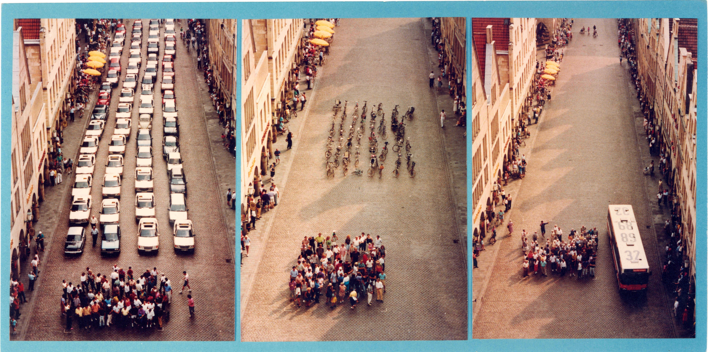
Lähde: City of Münster, press office

Slide 38
Tehtävä 8
SWOT-analyysi koulumatkaliikkumisesta
Tee SWOT-analyysi omasta koulumatkaliikkumisestasi. SWOT-analyysi auttaa sinua tarkastelemaan omaa koulumatkaliikkumistasi neljästä näkökulmasta:
  Vahvuudet (Strengths)
  Heikkoudet (Weaknesses)
  Mahdollisuudet (Opportunities)
  Uhat (Threats)

Slide 39
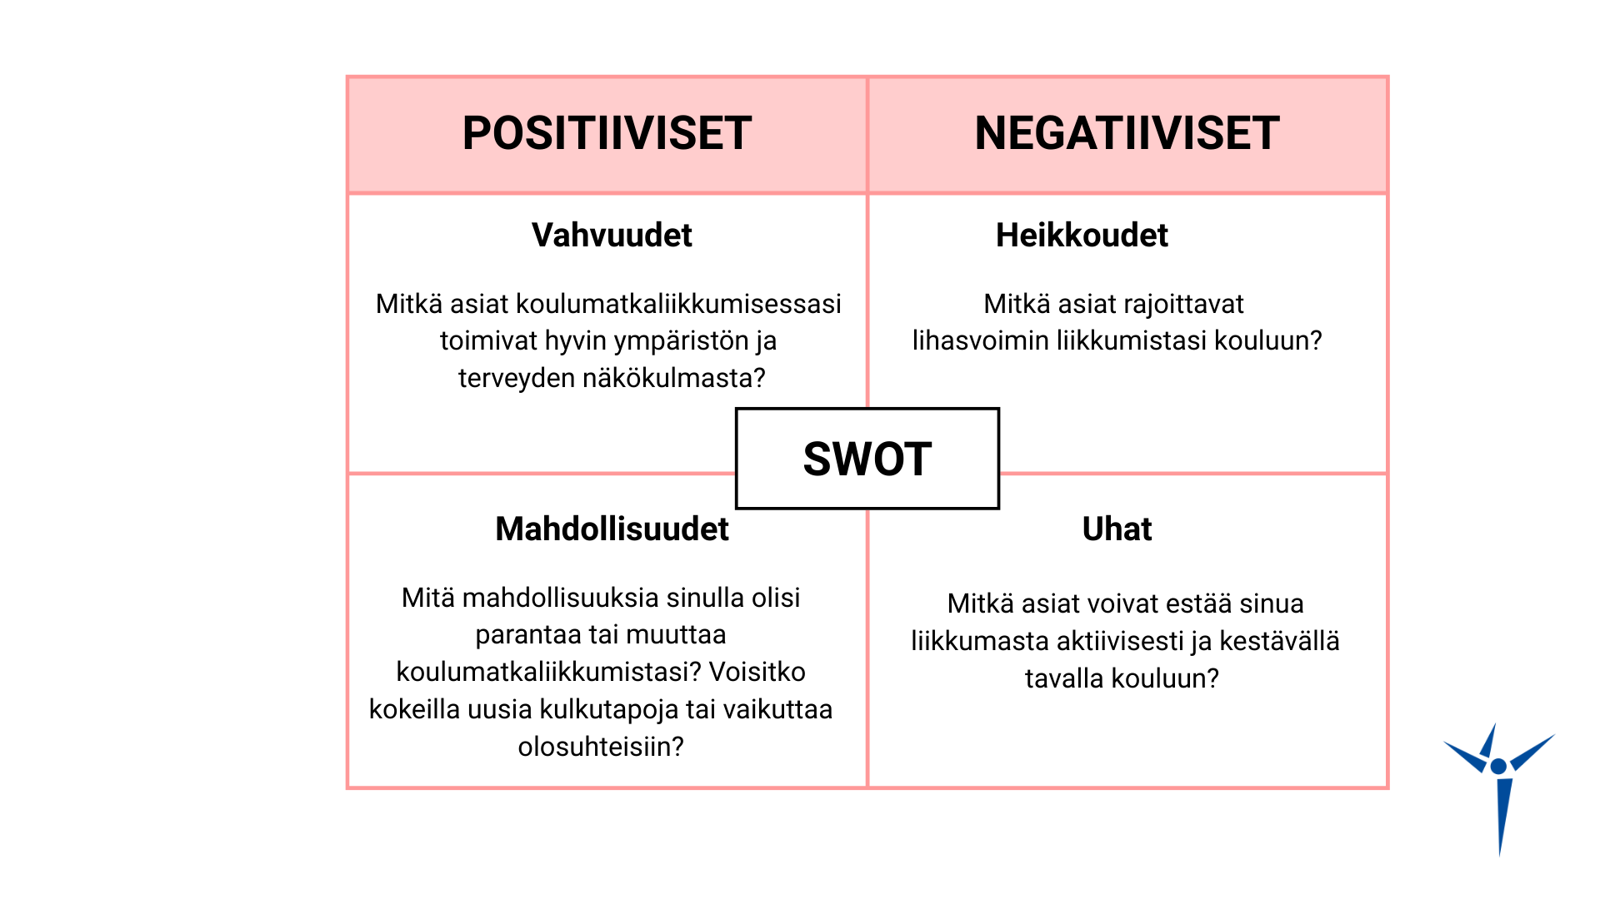

Slide 40
Tehtävä 9
Tee posteri
Pohtikaa, millainen vaikutus aktiivisilla koulumatkoilla voi olla mielialaan. Etsikää tarvittaessa tietoa liikunnan ja mielialan yhteyksistä ajatustenne tueksi. Kootkaa ryhmän ajatuksista yhteinen “Hyvän mielen koulumatka” juliste.

Slide 41
Tehtävä 10
Jatkotehtävä: Havainnoi aktiivisten koulumatkojen vaikutuksia omaan mielialaan ja hyvinvointiin.
Valitse yksi tai useampi päivä seuraavan viikon ajalta, jolloin kuljet koulumatkan aktiivisesti esimerkiksi kävellen, pyöräillen tai osan matkasta lihasvoimin. Pidä lyhyttä päiväkirjaa, jossa vastaat kysymyksiin:
  Miten kuljin tänään kouluun?
  Miltä minusta tuntui ennen koulumatkaa?
  Miltä minusta tuntui koulumatkan jälkeen?
  Huomasinko muutoksia mielialassa, vireystilassa tai keskittymisessä koulupäivän aikana?
  Tee lopuksi yhteenveto kokeiluviikosta: mikä toimi, mikä ei, ja mitä opit?

Slide 42

Tehtävä 11
Vaikuta kuin vaikuttaja
a) Katso Roni Backin video koulu- ja opiskelumatkoista.
Pohdi videon jälkeen:
  Mikä videon viesti oli?
  Mikä videossa kiinnitti huomiosi?
  Oliko jokin kohta, johon samaistuit?
  Millä tavalla oma koulu- tai opiskelumatkasi eroaa videossa esitetyistä kokemuksista?

Slide 43
Tehtävä 11
Tee
vaikuttajasisältö
Vaikuta kuin vaikuttaja
b) Suunnittele oma vaikuttajasisältö, jonka tavoitteena on kannustaa nuoria aktiivisiin koulu- tai opiskelumatkoihin.
Voit toteuttaa työn:
  Instagram-postauksena
  Reels-videon käsikirjoituksena
  TikTok-videon ideana
  YouTube Shorts -videon ideana
  julisteena tai digijulisteena
Sisällössä tulee:
  kertoa vähintään yksi aktiivisten koulumatkojen hyöty
  huomioida jokin haaste tai este aktiiviselle kulkutavalle
  sisältää kannustava viesti muille nuorille

Slide 44


Kiitos!
Opitko uutta?
Miten voit soveltaa oppimiasi asioita omaan arkeesi?
Minkä ajatuksen viet tunnilta mukanasi?
Anna palautetta!
https://forms.gle/GJtxn8ajoKV2Prro9

